Slide 1
Ópioid receptor agonizmus – funkcionális farmakológia a pancreatitis és pancreas ductalis adenocarcinóma kapcsán
Dr. Rézmán Barbara¹, Dr. Kovács-Ábrahám Zoltán¹, Dr. Boda Kamilla¹, Dr. Bartos Barbara², Dr. Fenyvesi Nikola², Dr. Almási Róbert¹
¹ Pécsi Tudományegyetem Aneszteziológiai És Intenzív Terápiás Intézet; Fájdalomterápiás Tanszék, PTE ÁOK
² Pécsi Tudományegyetem Aneszteziológiai És Intenzív Terápiás Intézet;
2023. Pécs, MIRA

Slide 2
A perifériás opioid receptorok kiemelkedő szerepe gyulladásos eredetű, valamint viscerális és daganatos fájdalmak csillapításában.
A hátsó gyöki ganglionban a szöveti gyulladás következtében a perifériás opioid receptorok szintézise és expressziója fokozódhat, axonális transzportjuk is felgyorsul.
Ennek kiváltó oka, hogy citokinek hatására transzkripciós faktorok kapcsolódnak az opioid receptor gén promoteréhez.
Az opioid receptorok axonális transzportját a sérült szövetből felszabaduló citokinek és növekedési faktorok stimulálják, emelkedett opioid receptor sűrűséget eredményezve a perifériás idegvégeken (Stein és Lang, 2009).
A gyulladás okozta alacsony pH és prosztaglandin felszabadulás mind növelik az opioid agonisták hatását a fokozott G-protein kapcsolódáson keresztül.
A szenzoros idegvégkészülékek száma is megnő, továbbá a perineurium permeabilitás fokozódása segíti az opioidok hozzáférését receptoraikhoz.

Slide 3
Ópioid kezelés befolyásolhatja az akut pancreatitis súlyosságát.
Különböző ópioidok eltérő hatásúak lehetnek.
DOI: 10.3390/ijms23031192
Morfin kezelés súlyosbíthatja az akut pancreatitist, késleltetheti a regenerációt.
doi: 10.1136/gutjnl-2017-313717

Slide 4
Állatokon és embereken végzett vizsgálatok azt sugallják, hogy az ópioidok befolyásolhatják a rosszindulatú folyamatok progresszióját.
Az opioidok által kiváltott tumoros folyamatok progressziójának lehetséges mechanizmusai közé tartozik:
a μ-opioid receptor (MOR) aktiválása,
az immunszuppresszió kiváltása,
a rákkal összefüggő gyulladások elősegítése és
az angiogenezis elősegítése.
Más vizsgálatok kimutatták, hogy az opioidok késleltethetik a rák progresszióját:
Például a morfin klinikailag releváns dózisokban apoptózist és nekrózist válthat ki a humán tüdőráksejtekben.
a morfin antiangiogén tulajdonságokat mutatott azáltal, hogy gátolja a hipoxia által kiváltott vaszkuláris endoteliális növekedési faktor (VEGF) expresszióját vaszkuláris endoteliális sejtekben.
DOI: 10.1016/j.neulet.2021.135661
Notes:
az opioidok daganatellenes hatása a HIF1α, p38 MAPK, VEGF, MMP-k és TIMP-k endothel- és/vagy tumorsejtekben történő modulálása révén a rák progressziójának gátlásához vezet egerekben. Az egyetlen klinikai környezetben végzett vizsgálat azonban nem tudta megismételni az MMP-k preklinikai megfigyeléseit.

Slide 5
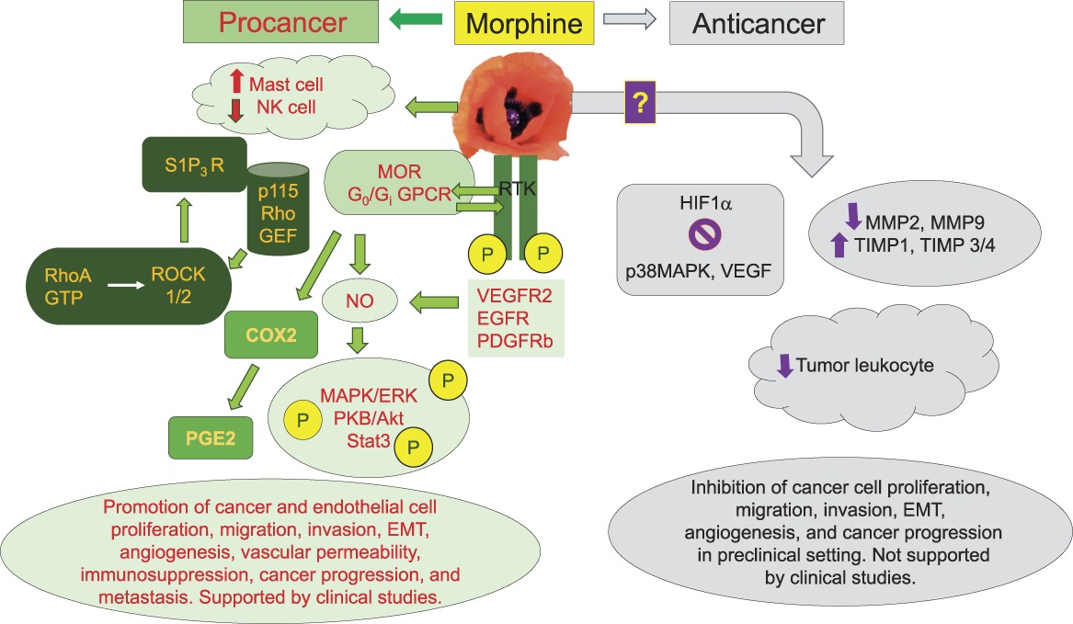
PAIN161(3):496-501, March 2020.
Notes:
COX2, ciklooxigenáz 2; EGFR, epidermális növekedési faktor receptor; ERK, extracelluláris szignál-szabályozott kináz; GEF, guanin nukleotidcsere faktor; GPCR, G-protein-kapcsolt receptor; HIF1α, hipoxiával indukálható faktor 1 α; MAPK, mitogén-aktivált protein kináz; MOR, mu-opioid receptor; NK sejt, természetes gyilkos sejt; NO, nitrogén-monoxid; PDGFR, thrombocyta eredetű növekedési faktor; PGE2, prosztaglandin E2; ROCK, rho-asszociált protein kináz; RTK, receptor tirozin kináz; S1P3R, szfingozin 1 foszfát receptor 3; Stat3, jelátalakító és a 3. transzkripció aktivátora; TIMP, a metalloproteáz szöveti inhibitora; VEGF, vaszkuláris endoteliális növekedési faktor; VEGFR2, vaszkuláris endoteliális növekedési faktor receptor 2.

Slide 6
Az opioidok által kiváltott sejtes hatások és jelátviteli utak együttesen endothel- és tumorsejtek proliferációjához, migrációjához, inváziójához és EMT-hez, immunszuppresszióhoz, valamint megnövekedett vaszkuláris permeabilitáshoz vezetnek, így elősegítik a rák progresszióját és metasztázisképzését.
PAIN161(3):496-501, March 2020.

Slide 7
A tanulmányok azt mutatják, hogy a nagy dózisú ópioid kezelés vagy a MOR magas expressziója rosszindulatú mintákban rosszabb túlélési eredménnyel járt
tüdőrákban DOI: 10.1097/j.pain.0000000000001630
hepatocelluláris karcinómában DOI: 10.1016/j.canlet.2019.03.038
gége laphámsejtes karcinómában DOI: 10.1016/j.bja.2020.07.051
metasztatikus prosztatarákban szenvedő betegeknél .
Notes:
Bár a legtöbb erős bizonyíték humán tumor- és endothelsejtekből, valamint tumorszövet és áttétek egérmodelljéből származik, klinikai vizsgálatokból (többnyire retrospektív) egyre több olyan adat áll rendelkezésre, amelyek a MOR összefüggését mutatják ezekkel a jelátviteli útvonalakkal és/vagy sejtaktivációval tüdőben, prosztatában. , és a hasnyálmirigyrák, ami a rák progressziójához és rövidebb túléléshez vezet.

Slide 8
2020-ban készült nemzetközi prospective, longitudinal EPCCS (European Palliative Care Cancer Symptom) vizsgálat 1739 fő palliatív kezelésben részesülő beteg bevonásával készült. Az opioidhasználat és a túlélés között összefüggést talált;
ez a kapcsolat gyengült egy kis érzékenységet vizsgáló alcsoport-analízisben, amely a CRP-hez igazodott. Felmerül, hogy a túlélés és az opioidhasználat között megfigyelt összefüggés részben daganatos gyulladásra vezethető vissza.
DOI: 10.1007/s00228-019-02801-2

Slide 9
Használjak minél kevesebb ópioidot?
Áttétes PADC-ban szenvedő betegeknél a magas dózisú ópioid-használat a túlélés csökkenésével jár, de a kiindulási fájdalom súlyossága és a MOP-R expressziós pontszáma a tumorszövetben nem korrelál a túléléssel.
DOI: 10.1097/COC.0000000000000714

Slide 10
Használjak minél kevesebb ópioidot?
A MOR (magas szintű mű ópioid expresszió) nem független előrejelzője a rossz túlélésnek az I-III. stádiumú PDAC-ban, nem találtak szig. Különbséget sem a teljes, sem a betegség mentes túlélésben.
De magas MOR expresszió nagyobb arányú a perineurális invázió jelenlétével járt.
Azok a betegek, akiknek intraoperatívan nagy mennyiségű opioidra van szükségük, rosszabb kimenetelűek, ha magas szintű MOR-t expresszálnak!
doi: 10.3389/fonc.2021.686877

Slide 11
G-protein kapcsolt receptorok
A MOR és az SSTR2 co-aktivációja PDAC sejtekben a mezenhímális markerek fokozott expressziójához és az epiteliális markerek csökkent expressziójához vezetett. Ezek az eredmények együttesen arra utalnak, hogy a MOR-SSTR2 heteromer új terápiás célpontot jelenthet a PDAC számára.
A MOR és az SSTR2 nem ko-lokalizálódott egészséges hasnyálmirigysejtekben vagy az egészséges páciens egészséges szöveteiben, a pár jelentős mértékben co-lokalizálódott hasnyálmirigyráksejtekben, többsejtű tumorszferoidokban és rákos betegek szöveteiben. Ezenkívül a hasnyálmirigyrák sejtekben ez az asszociáció korrelált a sejtek megnövekedett metasztatikus potenciáljával.
A kemokinek (pl. gyulladásból; Allavena és mtsai, 2008) és neurotranszmitterek/hormonok (autokrin/parakrin jelátvitelből; Heasley, 2001) által aktivált GPCR-ek kóros jelátvitelhez vezethetnek (Hanahan és Weinberg, 2011). Ezenkívül a GPCR-ek gyakran aberráns szinten fejeződnek ki a PDAC-ban (Koshiba és mtsai, 2000; Balkwill, 2004; Li és mtsai, 2004b; Billadeau és mtsai, 2006; Laklai et al., 2009; Soria és Ben-Baruch , 2009; Call és mtsai, 2013; Shahbaz és mtsai, 2015), és a GPCR-ekben szomatikus mutációkat találtak számos daganatban, beleértve a hasnyálmirigydaganatokat is (Kan et al., 2010).
doi: 10.1091/mbc.E16-06-0427

Slide 12
A hasnyálmirigyrák prognózisa a legrosszabb, az összes gyakori szolid rosszindulatú daganat közül. Az 5 éves teljes túlélés körülbelül 10%.
Bár jelenleg szerény javulás figyelhető meg a túlélésben, a betegségben szenvedő egyének abszolút száma továbbra is növekszik. Becslések szerint 2020-ban 57 600 embert diagnosztizálnak, és 47 050 halálesetet tulajdonítanak hasnyálmirigyráknak az Egyesült Államokban, ami a közelmúltban megelőzte az emlőrákot, mint az általános rákos halálozás 3. vezető okát.
A hasnyálmirigyrák diagnosztizálásakor a medián életkor 70 év.
A hasnyálmirigyrák körülbelül 95% -a exokrin sejtdaganat, leggyakrabban ductalis adenocarcinoma (PDAC).
doi:10.3322/caac.21626

Slide 13
Négy alapvető probléma áll a PDAC magas halálozási foka mögött.
A hasnyálmirigy mélyen a has felső részén helyezkedik el, a gyomor mögött, valamint az aorta és a fő felső hasi ágak között. Ez nemcsak megvédi a növekvő daganatokat a felismeréstől, hanem mivel a rák gyakran ezen erek körül nő és körülveszi, csak 15–20% -uk rezekábilis, ami a gyógyító kezelés alapja.6
A PDAC agresszív biológiát mutat, amelyet korai metasztázis jellemez. A betegek több mint 50%-ának távoli metasztatikus betegsége van, és a rezekción áteső betegek többségénél a műtétet követő 4 éven belül metasztázisok alakulnak ki, ami a mikrometasztázisok de facto jelenlétére utal a látszólag lokalizált daganatos betegeknél.1, 3, 7, 8
A PDAC fiziológiai hatásai drámaian gyengíthetik a betegeket, korlátozva az agresszív kezeléssel szembeni ellenálló képességüket. A cachexia akár 80%-ában is jelen van a diagnózis felállításakor,9 és ezt tovább bonyolíthatja az exokrin és endokrin hasnyálmirigy-diszfunkció.10, 11 A cachektikus betegek rossz kezelési toleranciát mutatnak, amint azt a pancreatectomiát12, 13 vagy a kemoterápiát követő csökkent túlélés is bizonyítja.14, 15
A PDAC rezisztenciát mutat számos daganatellenes terápiával szemben, gyors progresszióval és alacsony patológiás teljes válaszaránnyal még a leghatékonyabb szisztémás esetén is ágensek és sugárkezelés.
doi:10.3322/caac.21626

Slide 14
Leggyakoribb PDAC tünetek diagnóziskor
POTENCIÁLIS ÓPIOID MELLÉKHATÁSOK
a fáradtság (86%)
a fogyás (85%)
az anorexia (83%)
sárgaság (56%)
hányinger (51%)
hasi fájdalom (79%)
hasmenés (44%)
viszketés (32%)
steatorrhea (25%)
a fáradtság
a fogyás
az anorexia
hányinger
hasi fájdalom
viszketés

Slide 15
Hangulati hatások, szedáció, hatás a napi aktivitásra
Endokrin mellékhatások
Opioid Indukált ​
Gastrointestinális Szindróma (OIGIS)
Tumor progresszó, metasztatizáló képesség
Ópioid indukálta hiperalgezéia
Immunszupresszió
Tolerancia jelensége, fájdalmi mechanizmusok változása (ópioidra nyújtott válaszkészség romlása)

Slide 16
Ópioid indukálta endokrinopátiák
Immunszupresszió
opioid receptorokat expresszáló immunsejtek
Hipogonadizmus
cortisol deficiencia, ACTH szupresszió
negative impact on bone health
OI-hyperprolactinaemia
-közvetlen hatás immunsejteken
-közvetvetett hatás immunmediátorokon keresztül
-hatás a központi idegrendszeren keresztül
nem opioid receptorokhoz kötődő opioidokon keresztül, például a toll-like receptor 4-en (TLR-4) keresztül
A centrális immunszuppresszív hatások vagy a periaqueductalis szürkeállományon és a szimpatikus idegrendszeren keresztül jelentkeznek, amelyek viszont immunszuppresszív aminokat szabadítanak fel, amelyek elnyomják az NK-sejtek citotoxicitását, vagy az akut morfium D1-receptorokhoz való kötődésén keresztül, ami végső soron gátolja a lép NK-sejtek citotoxicitását az Y neuropeptid felszabadulásával
doi: 10.1530/EJE-18-0270
doi: 10.1007/s11864-023-01091-2.

Slide 17
Opioid Indukált ​
Gastrointestinális Szindróma (OIGIS)/narcotic bowel syndrome (NBS), opioid-induced constipation (OIC)
szájszárazság, ​
hányinger, hányás​
csökkent gyomor ürülés​
bélmotilitás csökkenés​
Oddi sphingter spazmus→biliáris fájdalom provokálódhat
étvágytalanság
székrekedés
hasi disztenzió
DOI: 10.1007/s11894-013-0334-4

Slide 18
Az ópioid használat nem függetleníthető a gyulladásos és tumoros folyamatoktól.

Slide 19
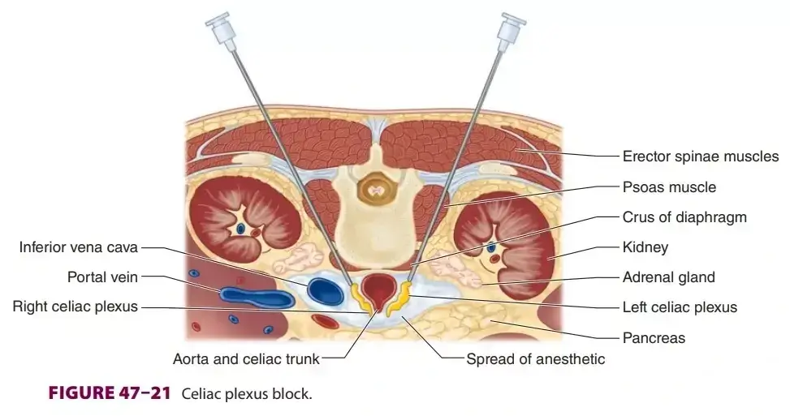
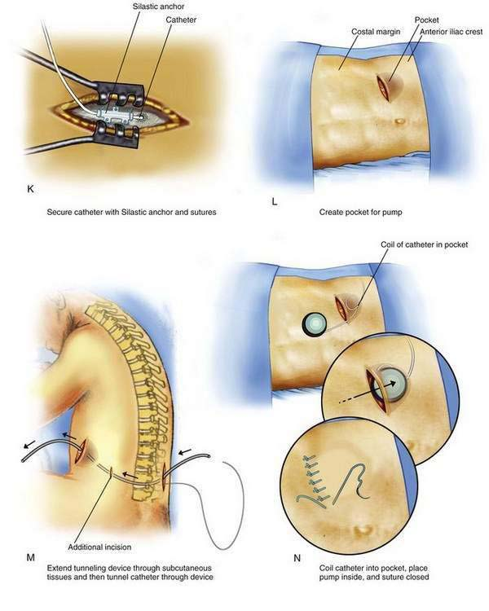
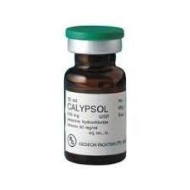
Használjam a lehető legkevesebb ópioidot…?

Slide 20
Köszönöm a figyelmet

